Slide 1
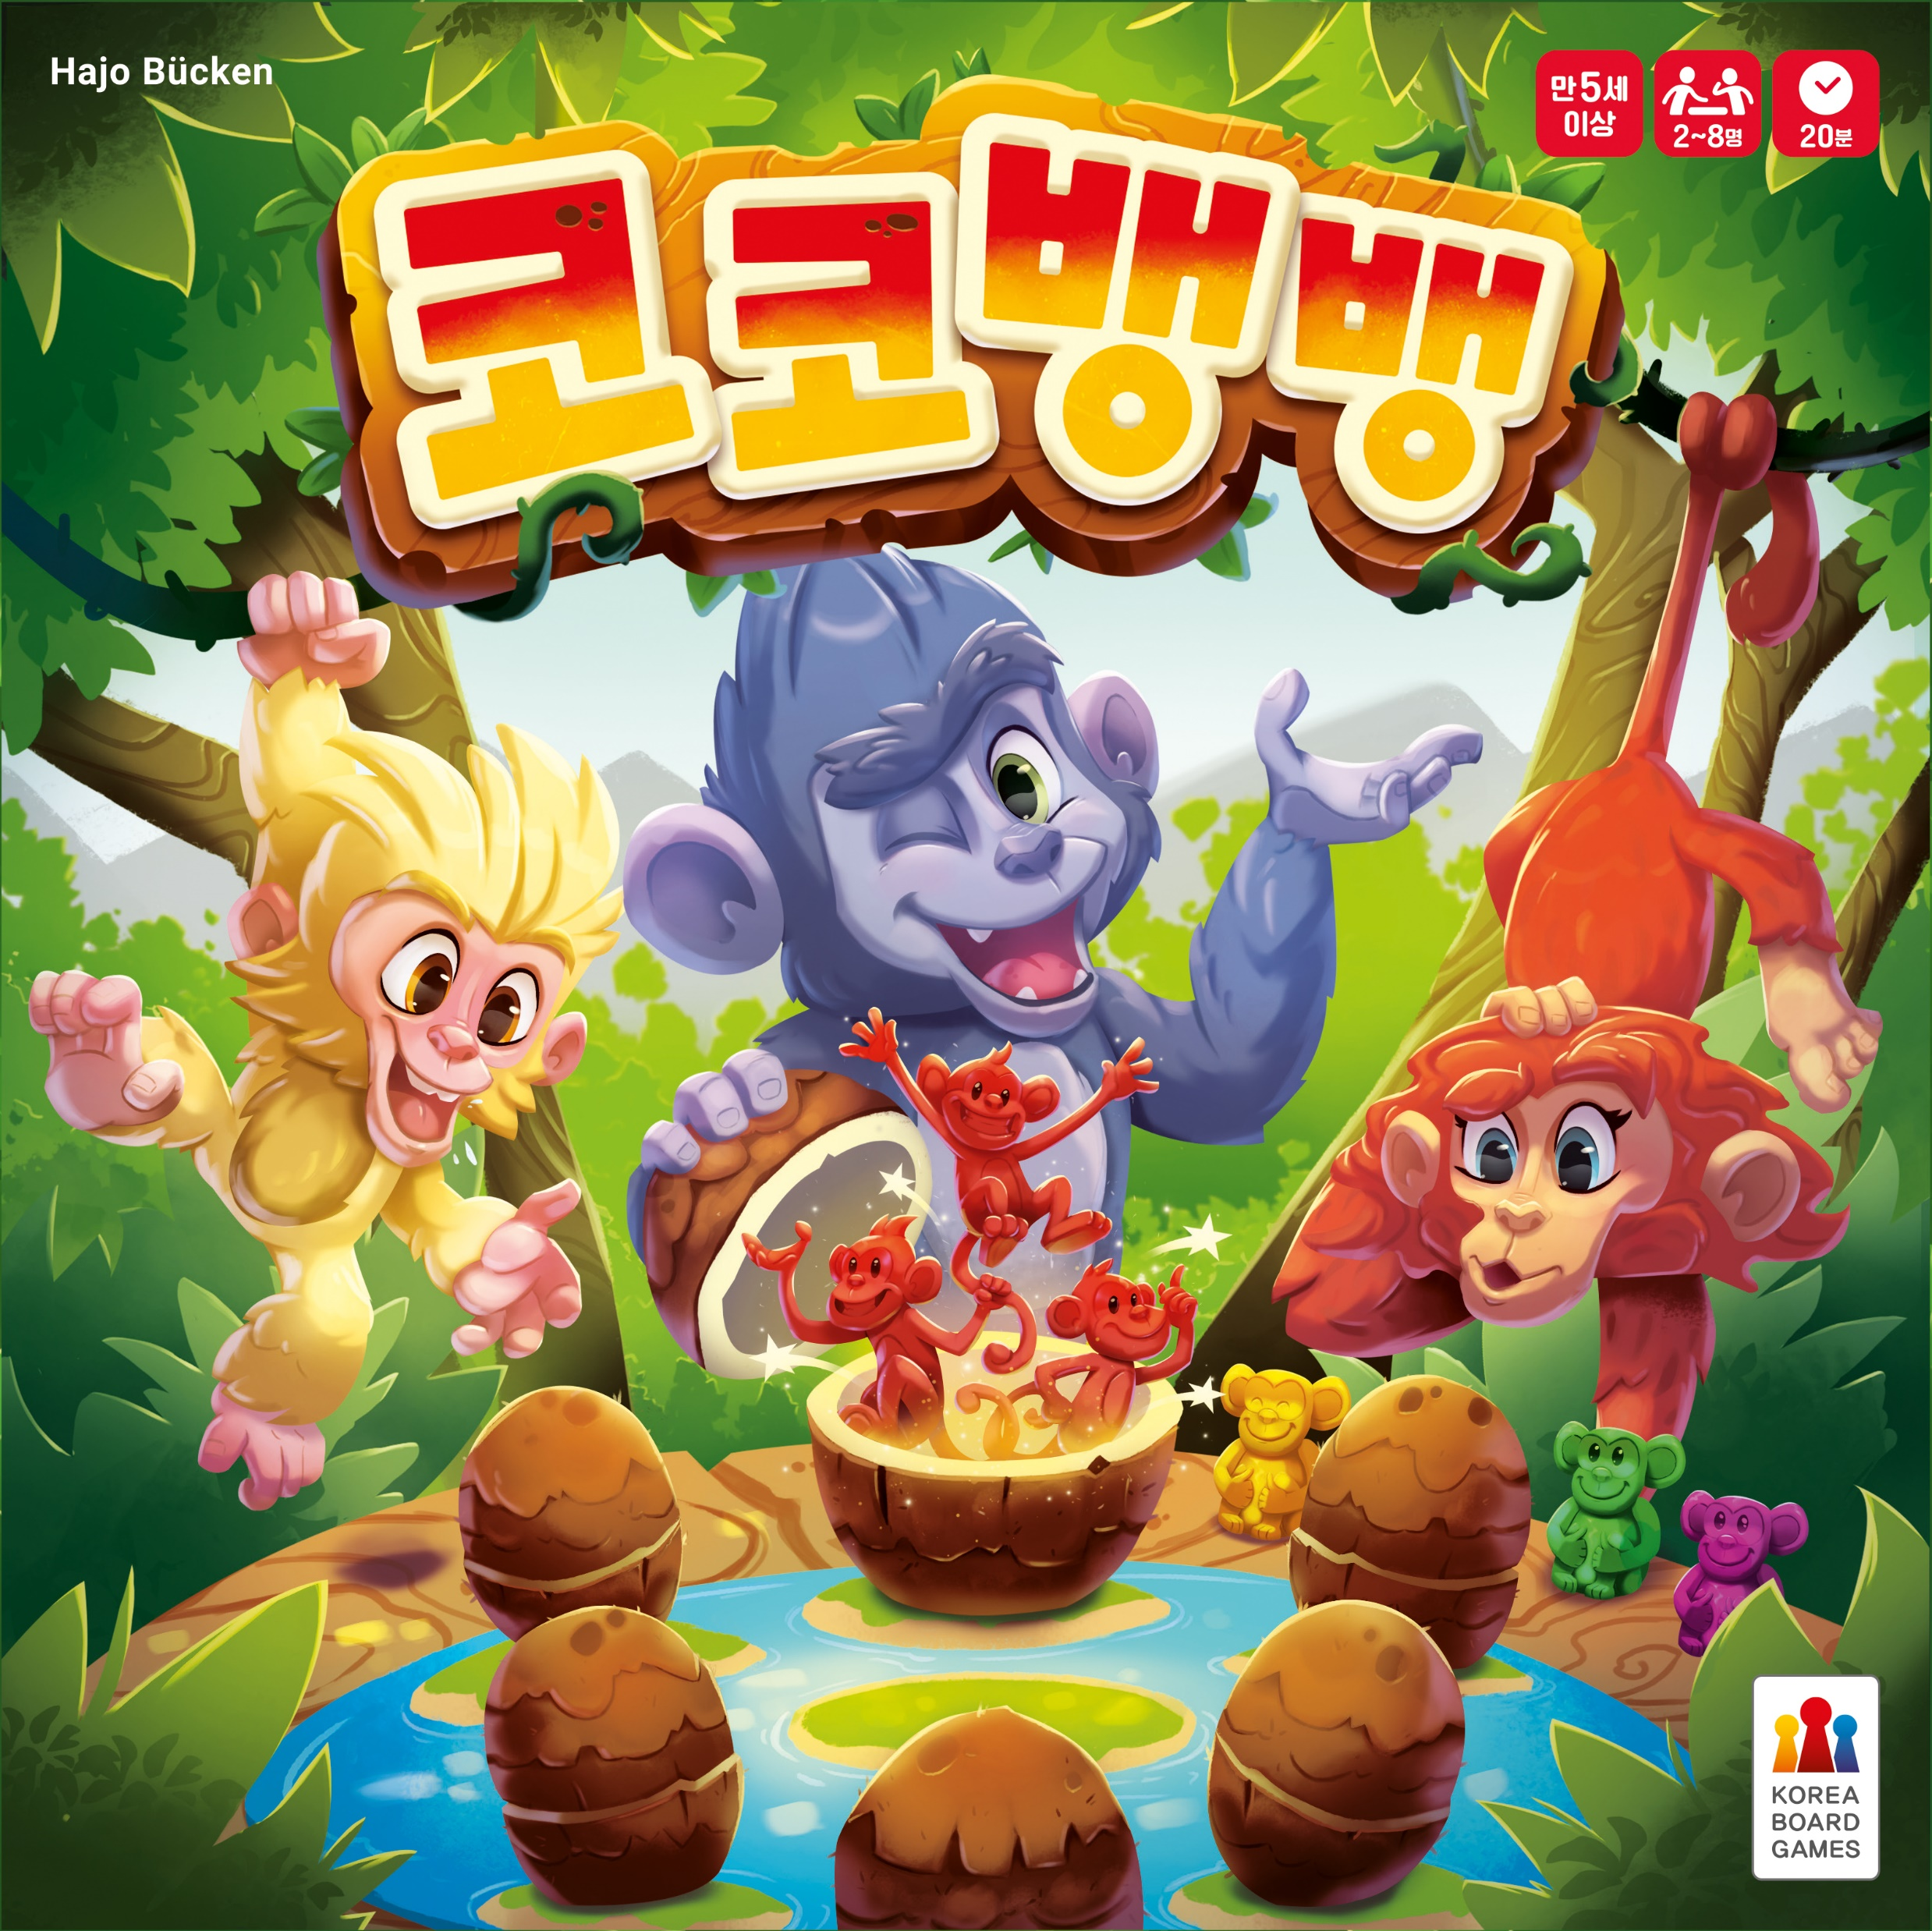

코코뱅뱅
8명까지 함께하는 기억력 게임

Slide 2
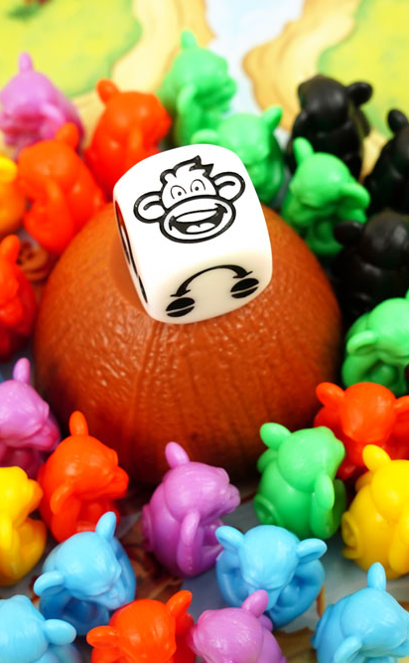
게임 소개
만 5세+
꼭꼭 숨어라
원숭이 보인다!
권장 연령
2~8명
추천 인원
코코넛 안에 원숭이들이 숨어있어요!
어떤 색 원숭이가 어느 코코넛에
들어있는지 잘 기억하세요.
20분
평균 소요 시간

Slide 3
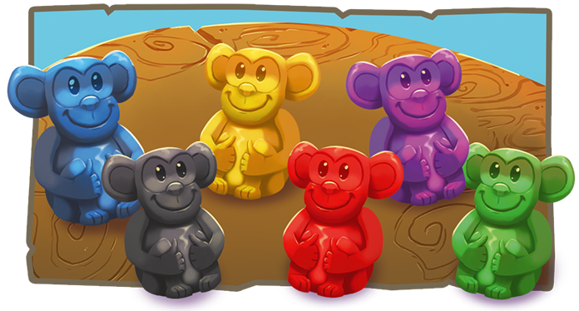
게임 목표
여섯 가지 색 원숭이를
먼저 모으면 승리!
즉시 게임 끝.
7~8명이 할 때는 5개만 모아도 승리.

Slide 4
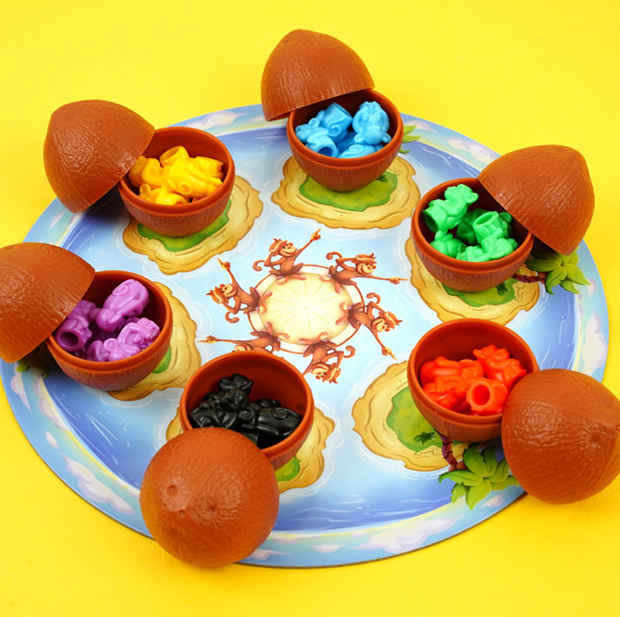
게임 준비
코코넛에 색깔별로
원숭이를 채운 뒤
게임판 위에!

Slide 5
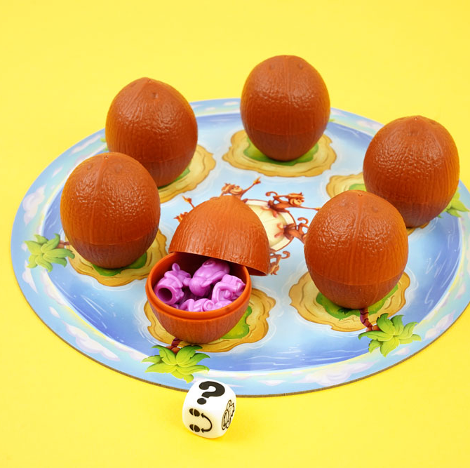
게임 시작
한 명씩 코코넛 하나 몰래 확인.
원숭이 흉내를 잘
낸 사람이 먼저!

Slide 6

게임 진행
주사위를 굴리고
기호에 따라 행동.

Slide 7



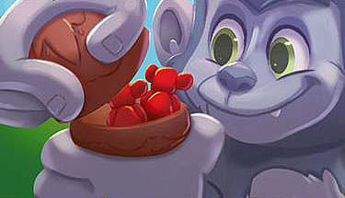
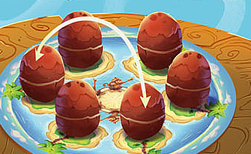
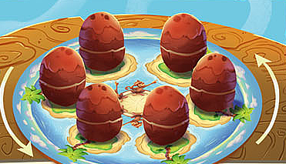
주사위 기호
모두 코코넛
하나씩을
몰래 봅니다.
모두 차례로 코코넛 두 개 위치를 맞바꿉니다.
게임판을
시계 방향으로
90도 회전.

Slide 8
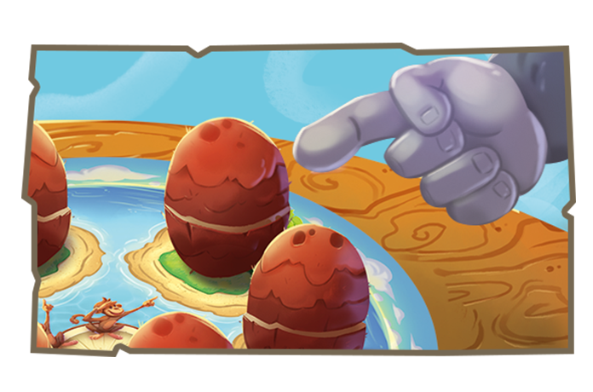

주사위 기호
코코넛 하나를 골라
색을 맞춘 뒤
혼자만 확인합니다.

Slide 9


주사위 기호
셋 중 하나를 해요!
두 코코넛 위치를 바꾸거나,
코코넛 하나를 몰래 보거나,
원숭이 색을 맞춥니다.

Slide 10
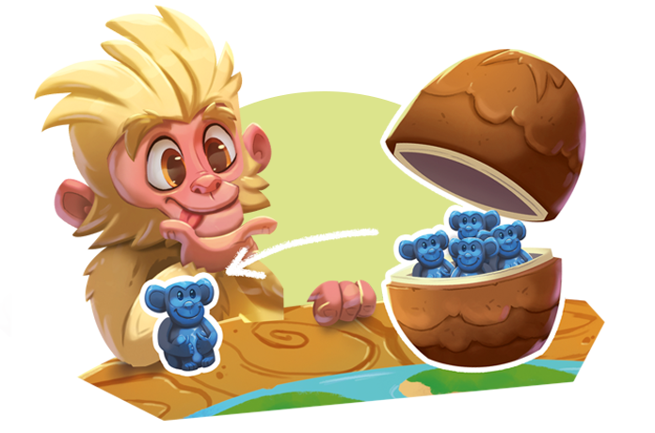
원숭이 GET!
맞추면 원숭이를 하나 꺼내
자리 앞에 놓습니다.

Slide 11
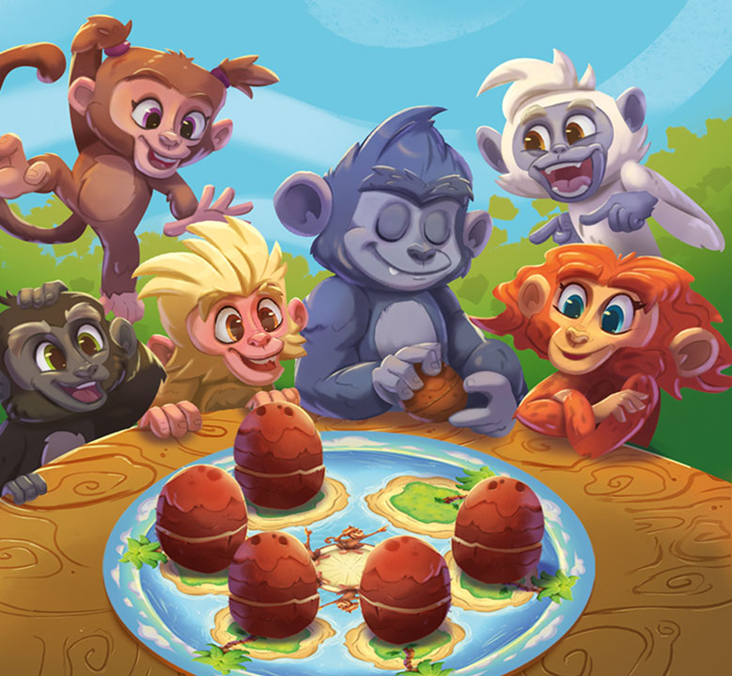
시작!
알록달록 원숭이를 모두 모아
코코넛 산의 최강자가 되세요!

Slide 12



Web/App
koreaboardgames.com에서 만나보세요
매거진
스토어
Download NOW for Your Smart-Phone
글과 영상, 행사 소식 등
최신 콘텐츠를
확인하세요
가장 빠르게,
가장 강력한 혜택으로
구매하세요

